Slide 1
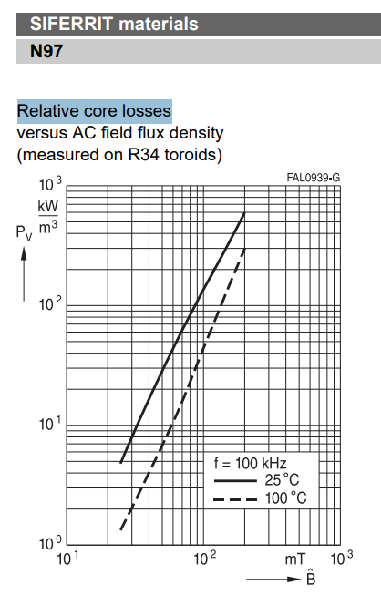
700
220

Slide 2
